Slide 1




코디네이션 -블로그-
By JaminKu

Slide 2
Page 구성
블로그 프론트 페이지
블로그 글 보기
블로그 글 쓰기
시리즈 보기

Slide 3
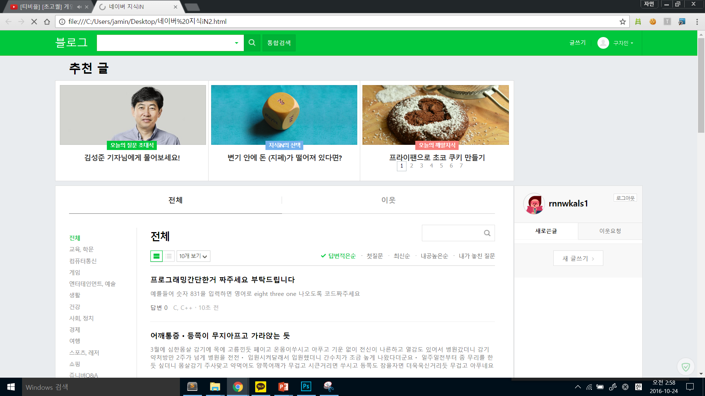
블로그 프론트 페이지
내 페이지로
이웃 블로그

Slide 4
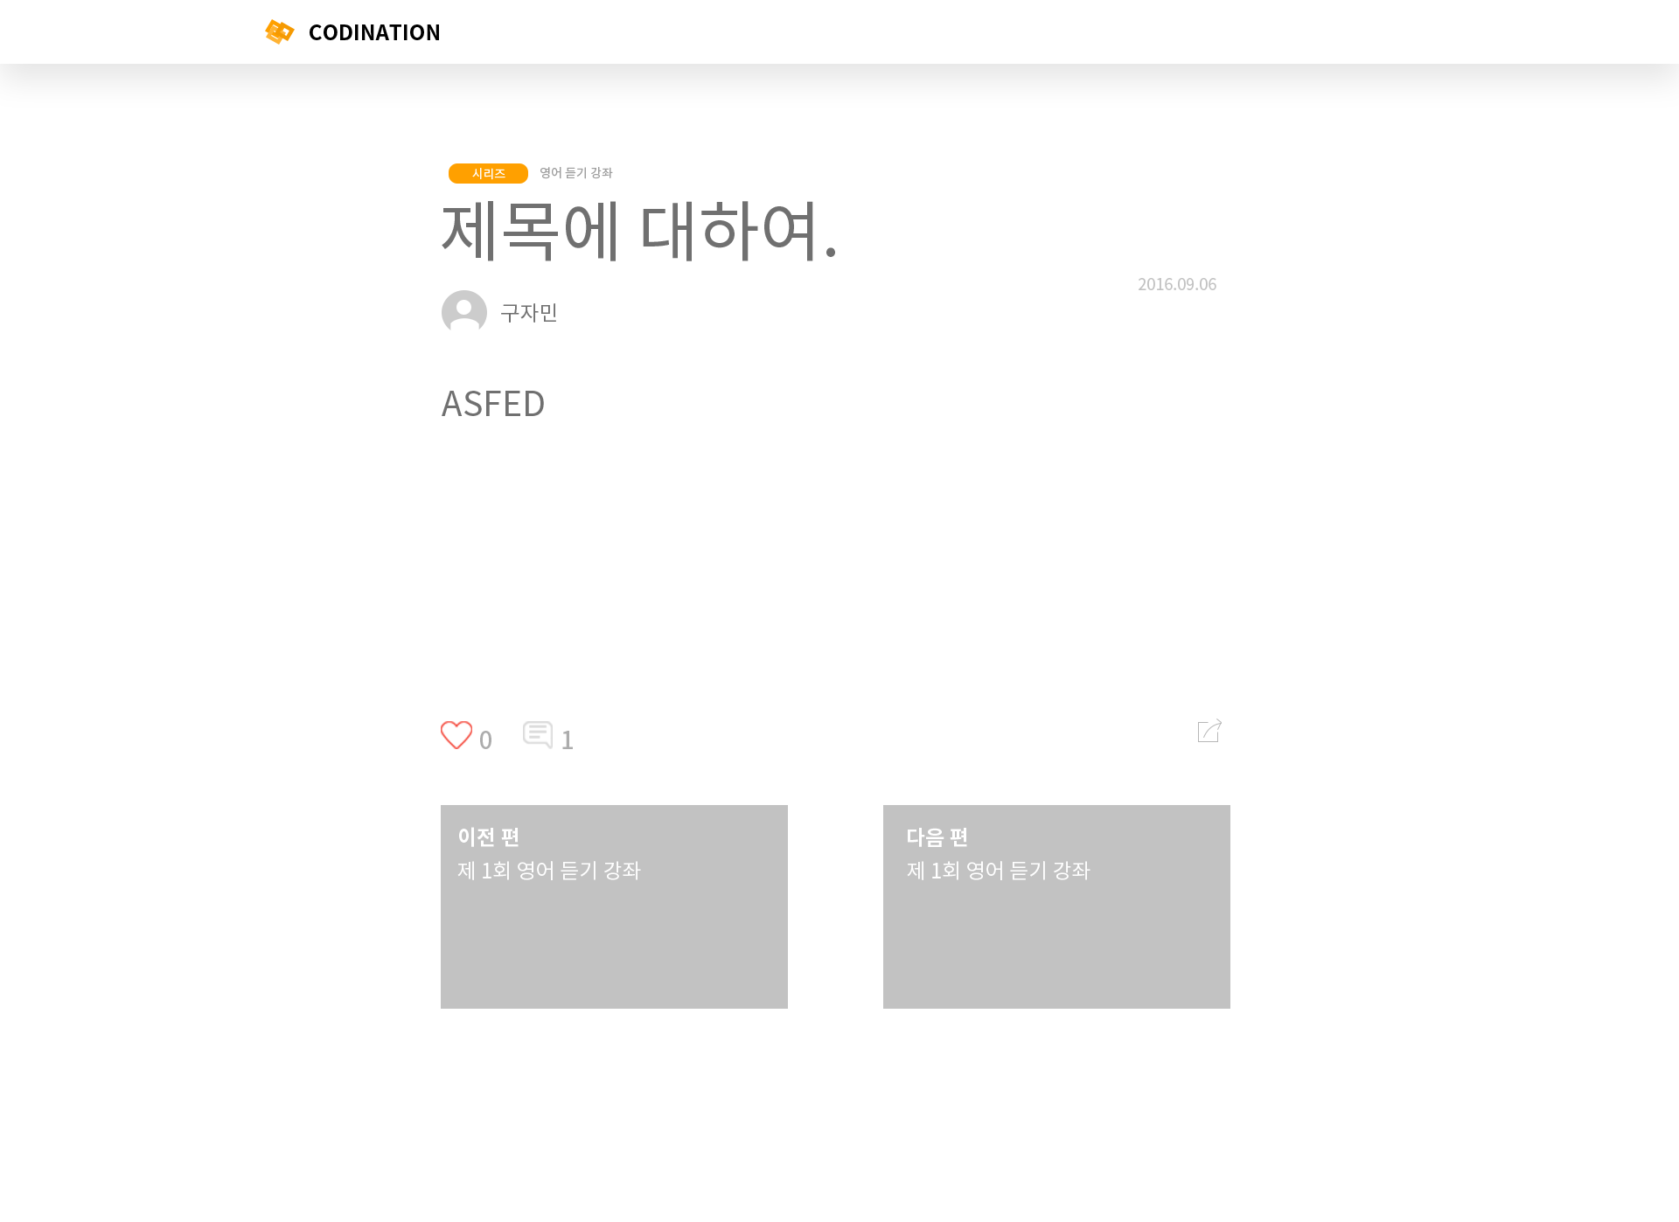
블로그 글 보기
이웃 추가

Slide 5
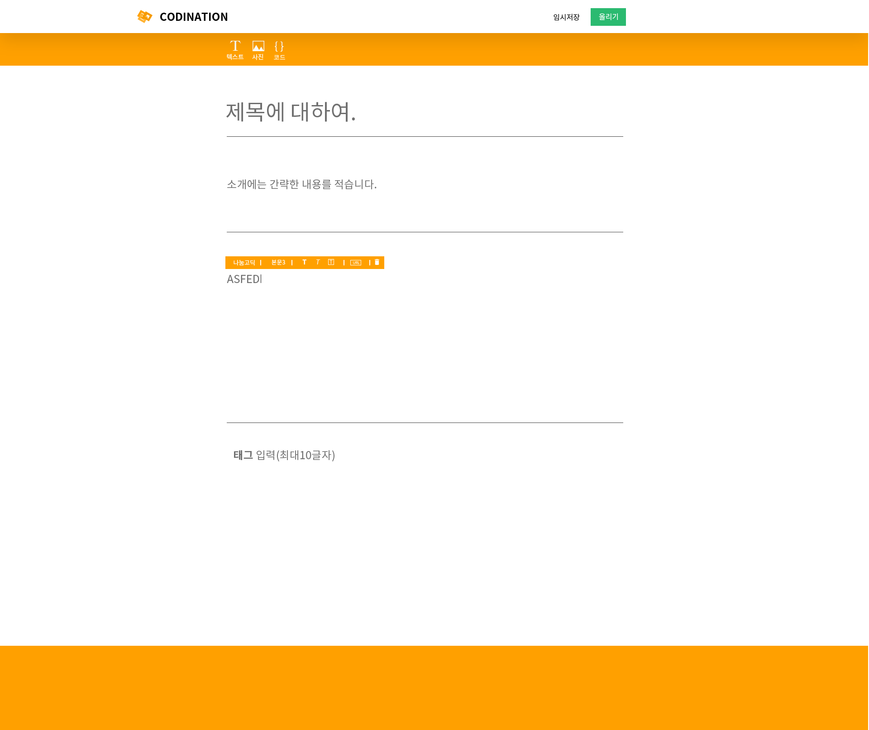
블로그 글 쓰기

Slide 6
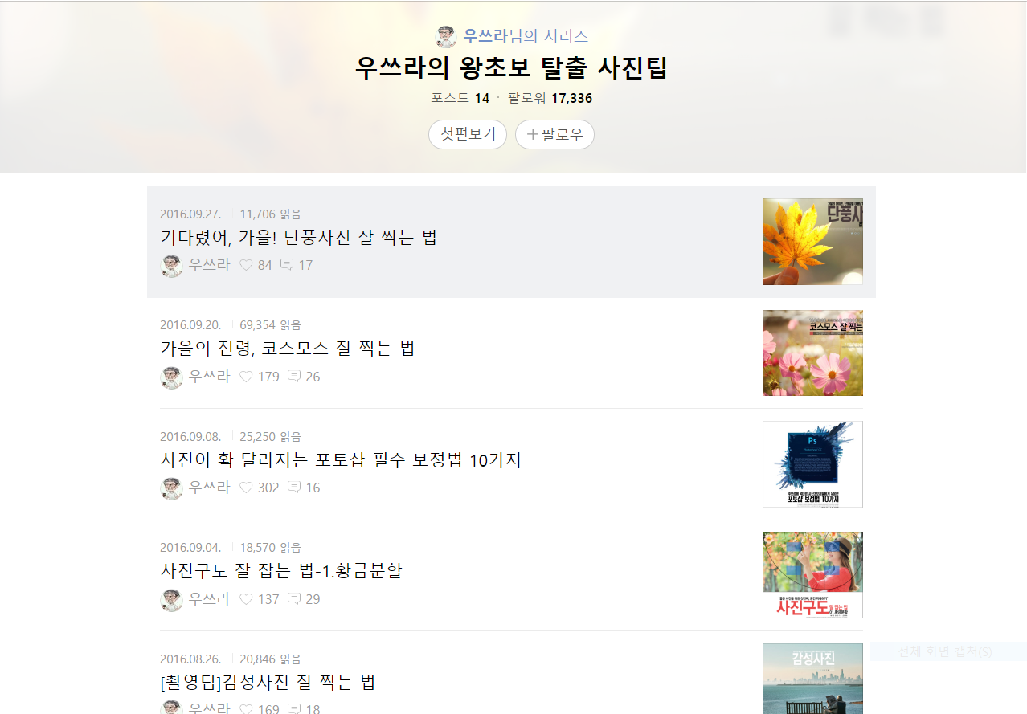
시리즈 보기

Slide 7
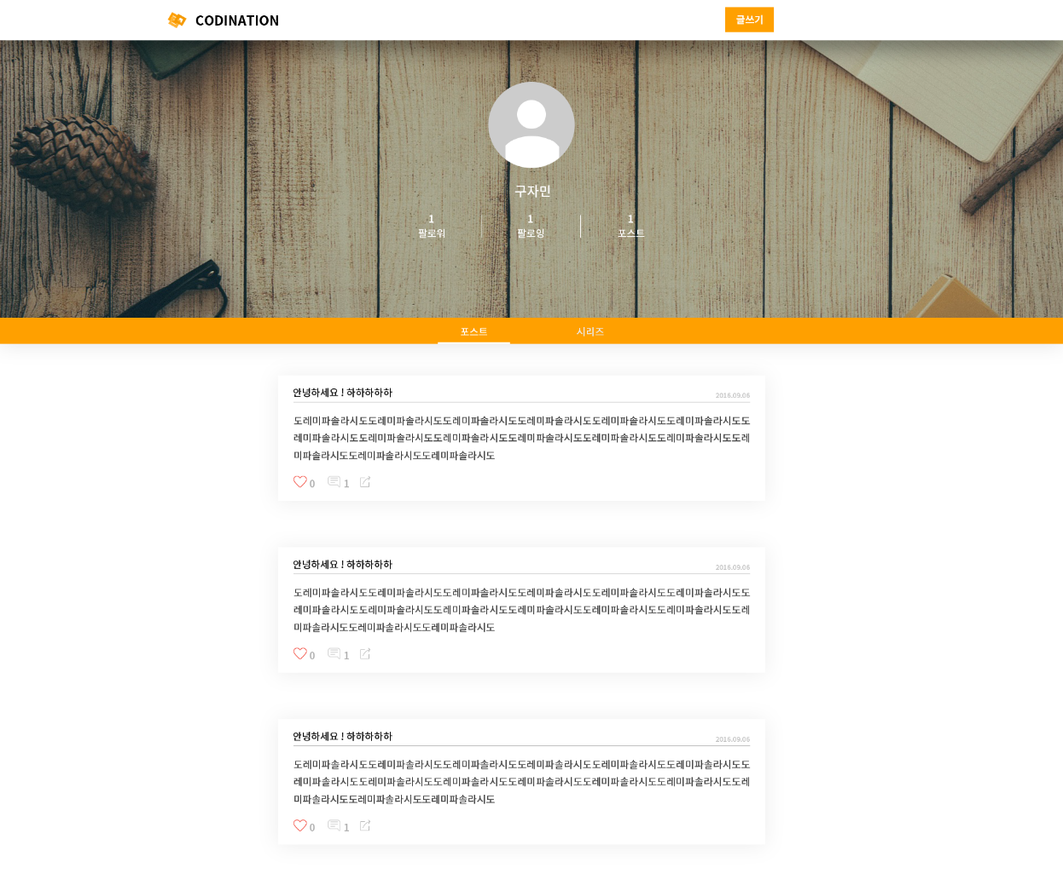
MY 블로그: 포스트

Slide 8
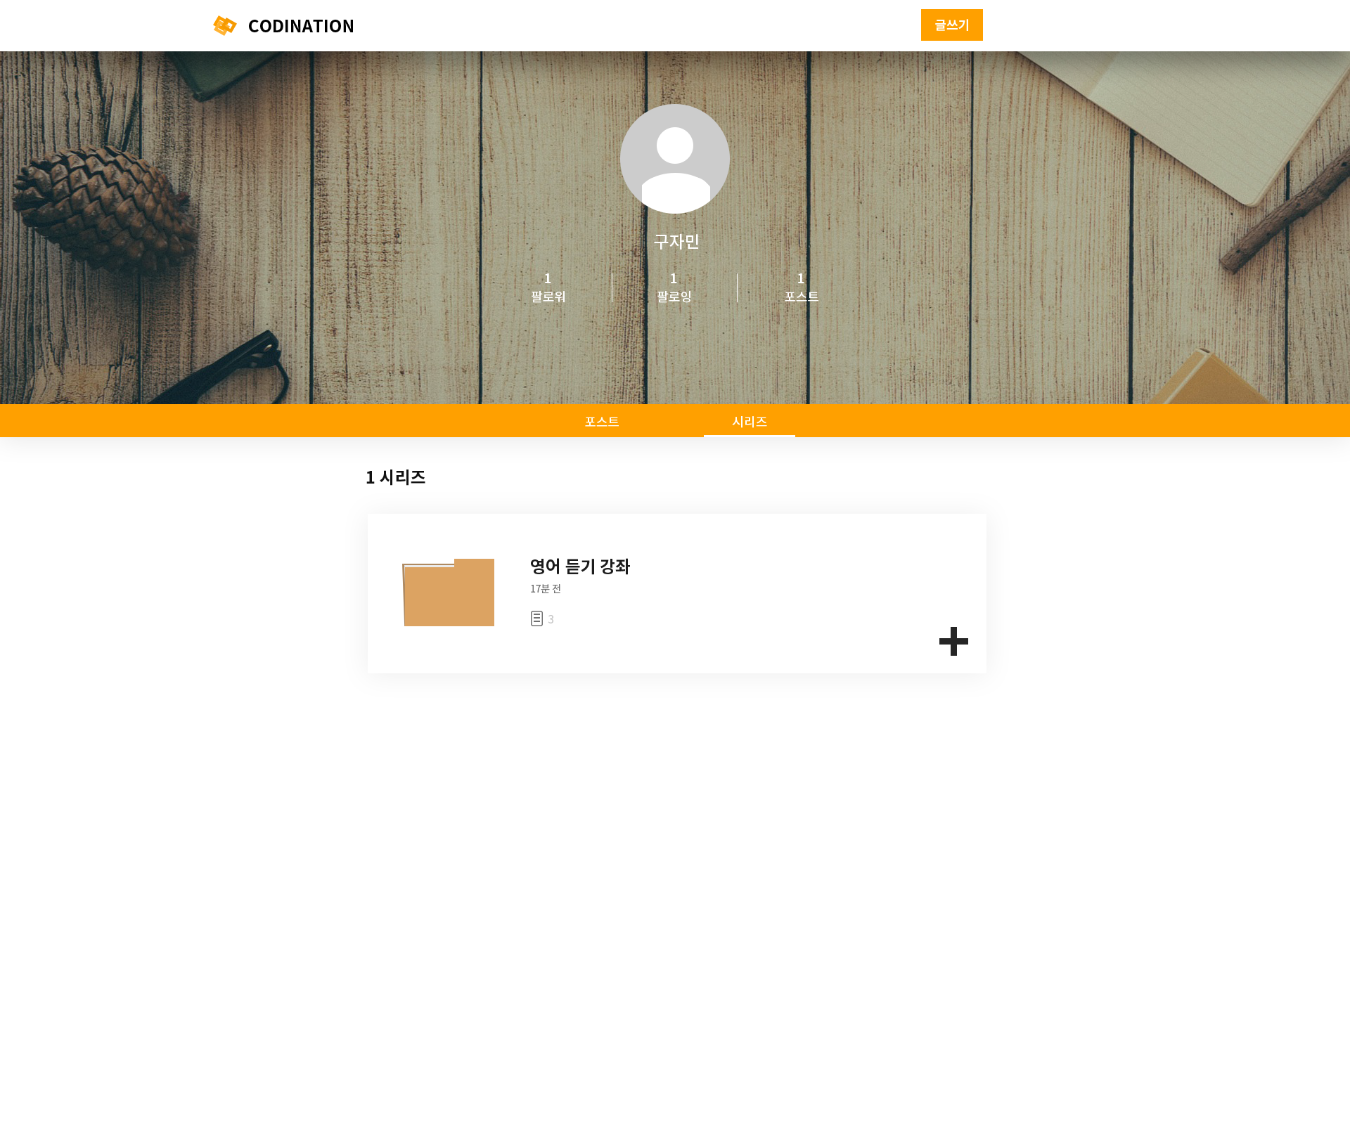
MY 블로그: 시리즈

